Slide 1
Procesual hito 3
Isaac herrera mareño

Slide 2
OBJETIVO
El objetivo es realizar una integración entre las tecnologías React Native y Firebase para poder gestionar la autenticación de usuarios y la gestión de bases de datos en tiempo real.
Además, la aplicación móvil multiplataforma debera tener una incorporación antes de llegar a la página de LOGIN.

Slide 3
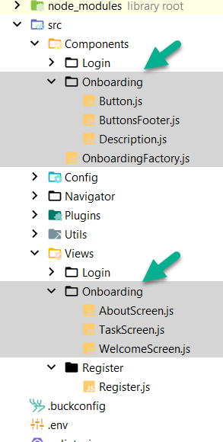
Vista de resultados finales
Directorio del Proyecto

Slide 4
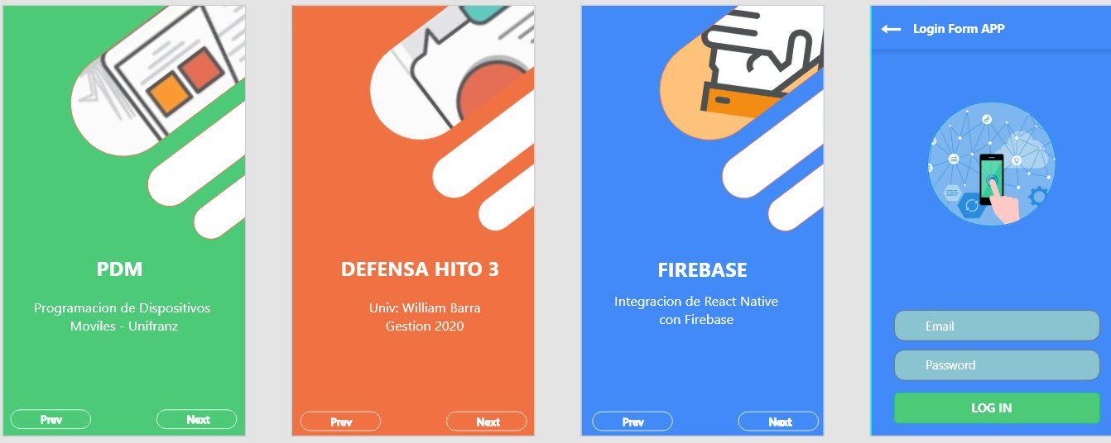
Vista de resultados finales
Screen 1

Slide 5
Vista de resultados finales
Screen 2

Slide 6
Vista de resultados finales
Screen 3

Slide 7
Vista de resultados finales
Login

Slide 8
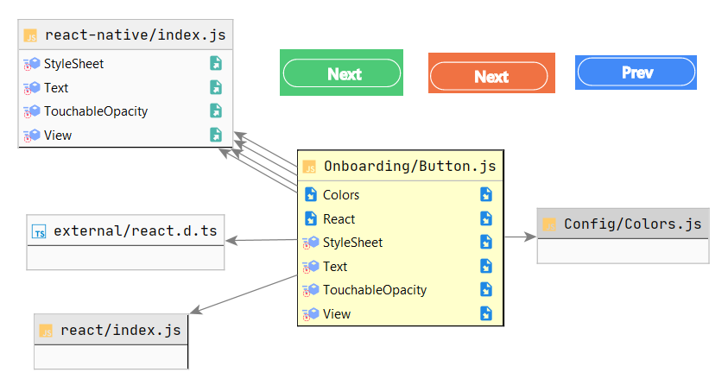
Pregunta 1 Crear el componente Button para las acciones PREV y NEXT

Slide 9
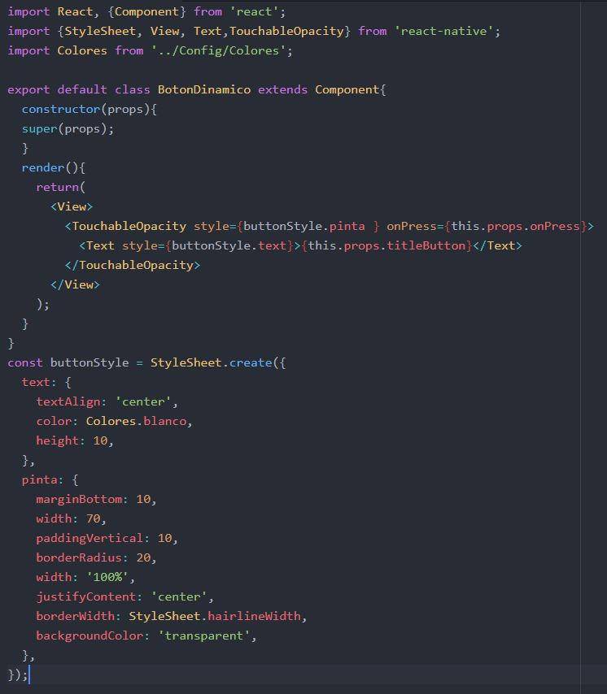
Primero se importa los componentes que se vana utilizar Colors, React, StyleSheet
Se declara el constructor, listo para exportar la Clase
Se utiliza view como un contenedor de componentes
Luego declaramos el Button y le damos el respectivo texto al botón
Al botón de damos el atributo OnPress para realizar la respectiva acción cuendo de presione al boton
Declaramos StyleSheet dándole un nombre y le damos los atributos para darle estilos y formas a los componentes

Slide 10
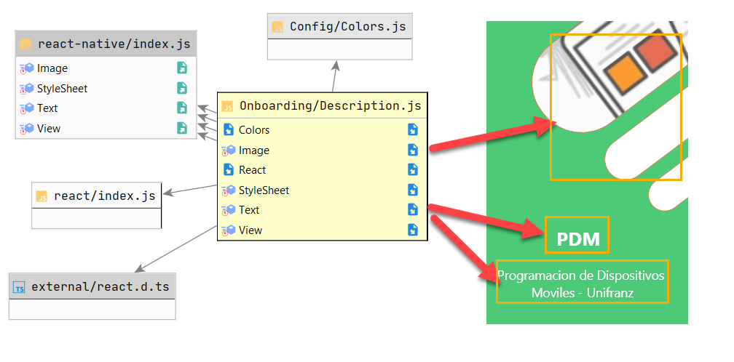
Pregunta 2 Crear el componente Description.js

Slide 11
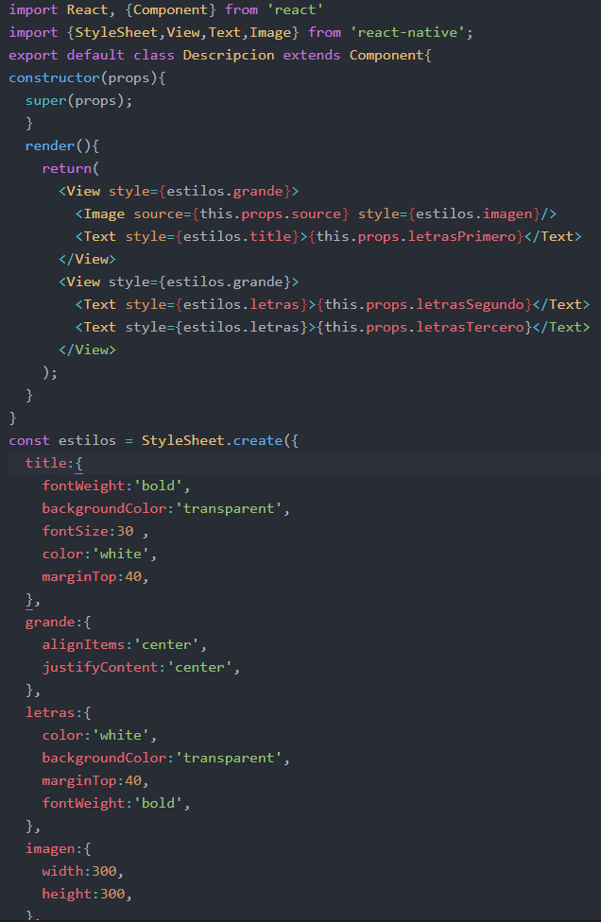
Primero se importa los componentes que se vana utilizar Colors, React, StyleSheet
Se declara el constructor, listo para exportar la Clase
Se utiliza view como un contenedor de componentes
Utilizamos el tag para usar una imagen y con el atributo source, enviamosla imagen que queremos que se muestre
Luego acomodamos los textos y con This.props.Letras recibimos el contenido del texto
Declaramos StyleSheet dándole un nombre y le damos los atributos para darle estilos y formas a los componentes

Slide 12
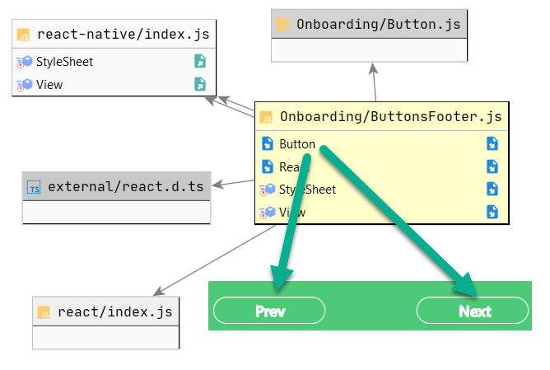
Pregunta 3 Crear el componente ButtonsFoteer.js

Slide 13
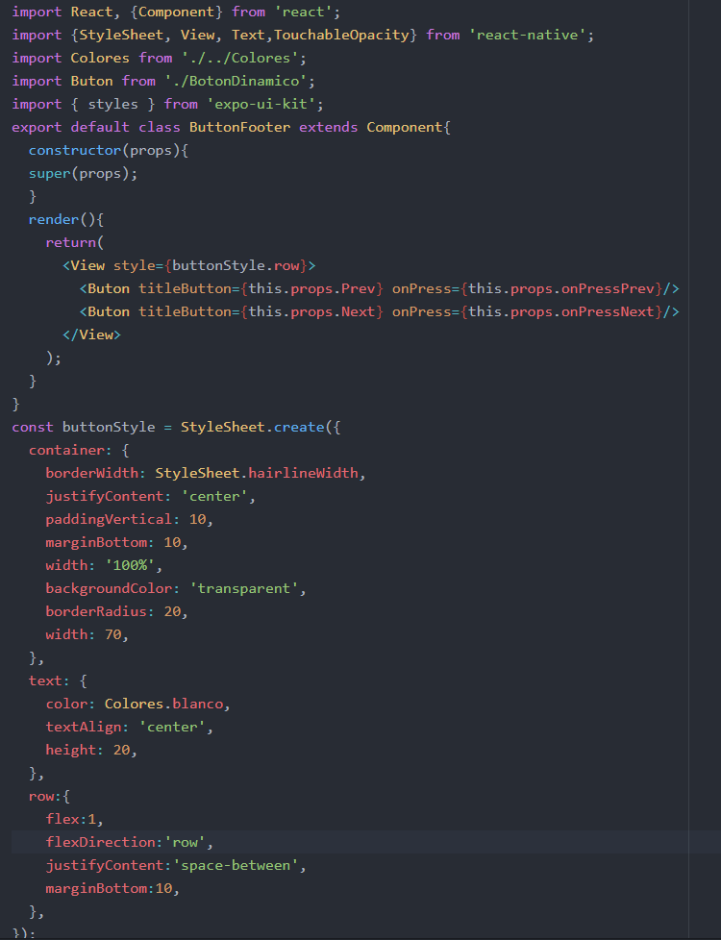
Primero se importa los componentes que se vana utilizar Colors, React, StyleSheet
Luego importamos el Boton que creamos en la otra clase, para usarlo en este
Se declara el constructor, listo para exportar la Clase
Se utiliza view como un contenedor de componentes
A los botónes le damos el atributo OnPress para realizar la respectiva acción cuendo de presione al botón ya se Prev o Next
Declaramos StyleSheet dándole un nombre y le damos los atributos para darle estilos y formas a los componentes

Slide 14
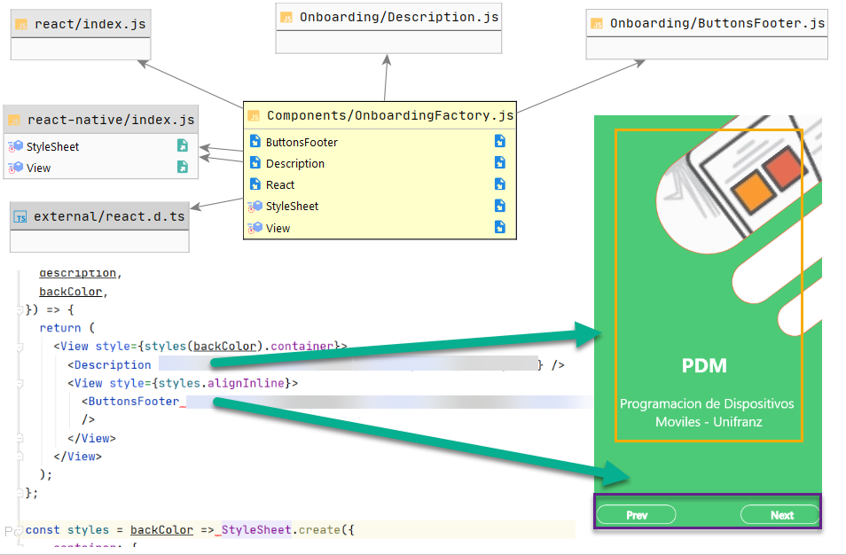
Pregunta 4 Crear el componente OnboardingFactory.js

Slide 15
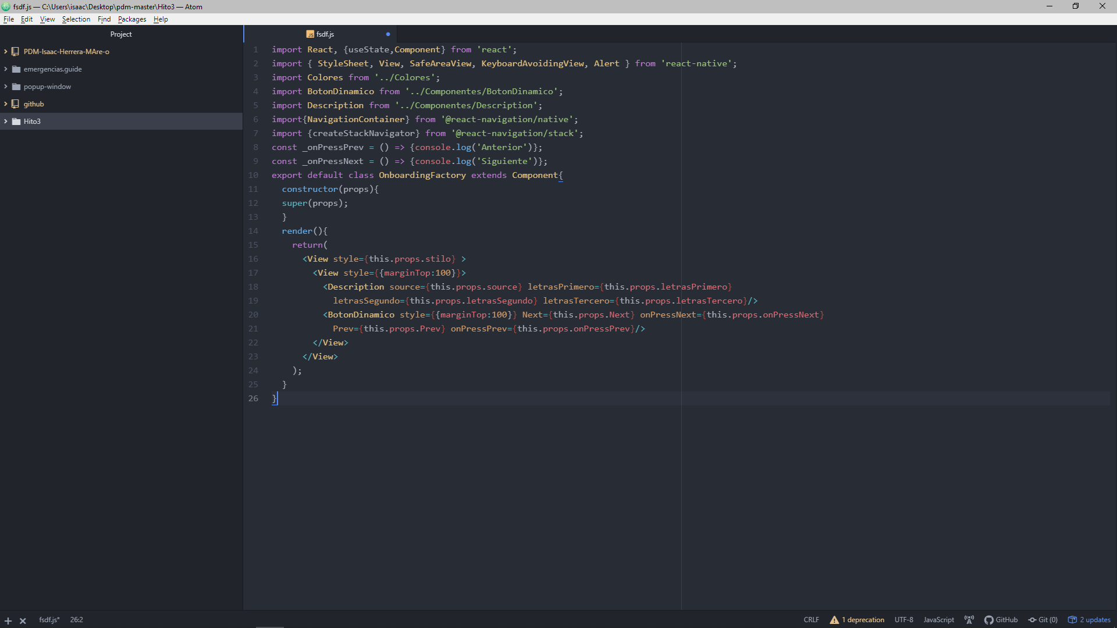
Primero se importa los componentes que se vana utilizar Colors, React, StyleSheet
Luego importamos el Boton que creamos en la otra clase, para usarlo en este
Luego importamos la clase Descripcion para usar en esta clase
Tambien importamos en container de React
Se declara el constructor, listo para exportar la Clase
Se utiliza view como un contenedor de componentes
Le damos el valor a sus atributos a la clase instanciada Description
Le damos el valor a sus atributos a la clase instanciada BotonDinamico

Slide 16
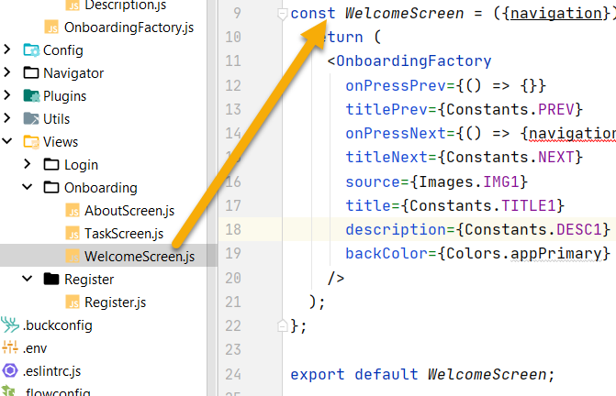
Pregunta 5 Crear los SCREENS para el navigator y verificar el login a FIREBASE.

Slide 17
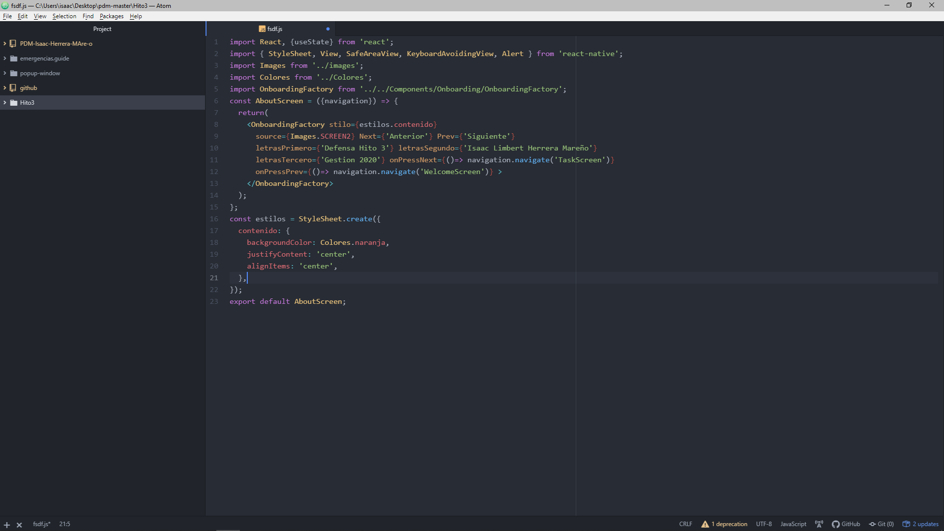
Se pide crear 3 Screens, empecemos con Aboutscreen
Primero se importa los componentes que se vana utilizar Colors, React, StyleSheet, React, Imagenes
Luego importamos la clase OnboardingFactory para usar en esta clase
Se declara el constructor, listo para exportar la Clase
Instanciamos OnboardingFactory y le damos sus atributos de estilos
Damos valor a los campor de texto que esta clase nos pide y se la enviamos
Declaramos StyleSheet dándole un nombre y le damos los atributos para darle estilos y formas a los componentes
Por ultimo Exportamos este Screen.

Slide 18
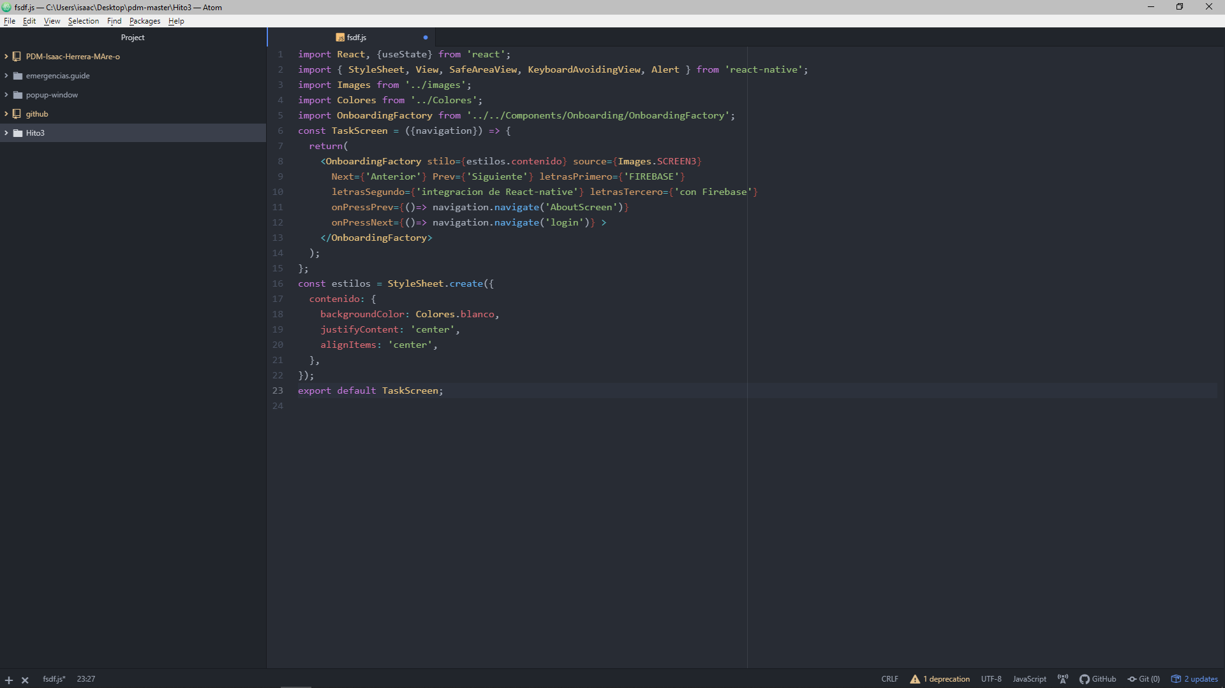
Se pide crear 3 Screens, empecemos con TaskScreen
Primero se importa los componentes que se vana utilizar Colors, React, StyleSheet, React, Imagenes
Luego importamos la clase OnboardingFactory para usar en esta clase
Se declara el constructor, listo para exportar la Clase
Instanciamos OnboardingFactory y le damos sus atributos de estilos
Damos valor a los campor de texto que esta clase nos pide y se la enviamos
Declaramos StyleSheet dándole un nombre y le damos los atributos para darle estilos y formas a los componentes
Por ultimo Exportamos este Screen.

Slide 19
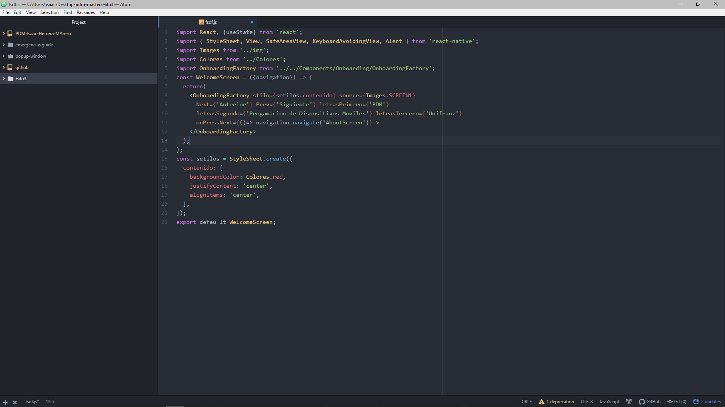
Se pide crear 3 Screens, empecemos con WelcomeScreen
Primero se importa los componentes que se vana utilizar Colors, React, StyleSheet, React, Imagenes
Luego importamos la clase OnboardingFactory para usar en esta clase
Se declara el constructor, listo para exportar la Clase
Instanciamos OnboardingFactory y le damos sus atributos de estilos
Damos valor a los campor de texto que esta clase nos pide y se la enviamos
Declaramos StyleSheet dándole un nombre y le damos los atributos para darle estilos y formas a los componentes
Por ultimo Exportamos este Screen.

Slide 20
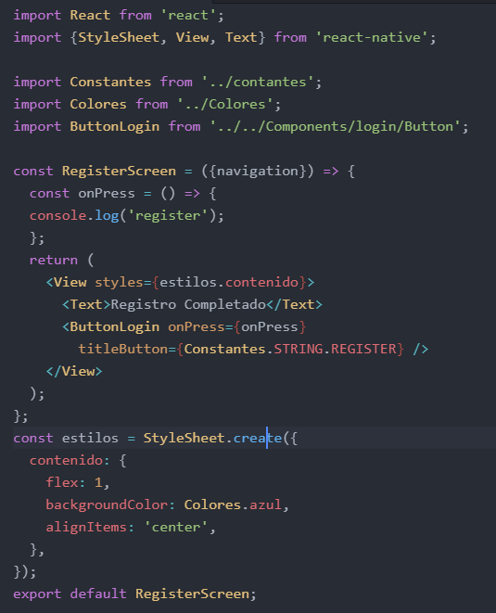
Pantalla de logueo Exitoso
Primero se importa los componentes que se vana utilizar Colors, React, StyleSheet, React
Luego importamos la clase ButtonLogin para usar en esta clase
Se declara el constructor, listo para exportar la Clase
Utilizamos View como contenedor de otros componentes
Instaciamos ButtonLogin y le mandamos los atributos que necesita, tanto como su texto
Declaramos StyleSheet dándole un nombre y le damos los atributos para darle estilos y formas a los componentes
Por ultimo Exportamos este Screen.

Slide 21



Vista de Pantallas finales

